Slide 1
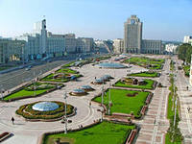
Белоруссия

Slide 2
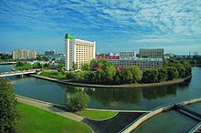
Минск - столица Белоруссии

Slide 3
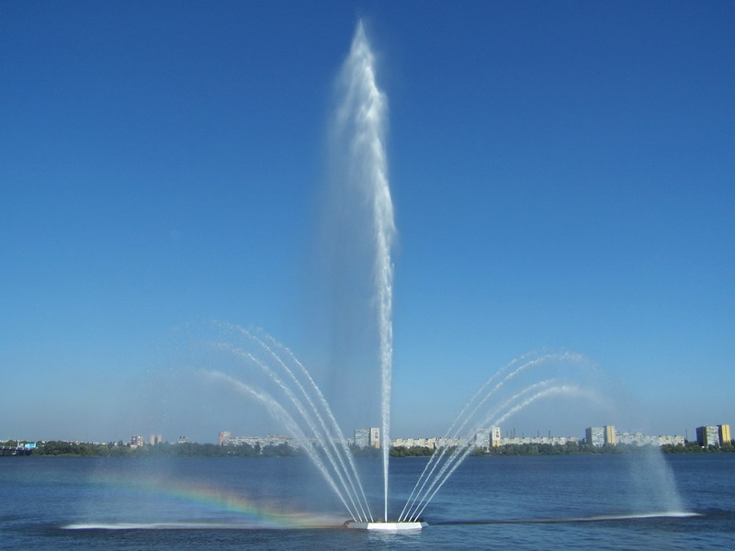
Густые леса, зелёные луга, дороги среди хребтов, тихие и спокойные реки. Среди них - Днепр, Западная Двина, Неман.

Slide 4
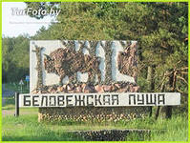
Беловежская пуща – заповедник. В нём водятся лоси, олени, волки, барсуки, куницы, горностаи, бобры.

Slide 5
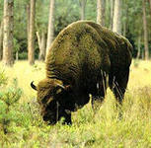
Гордость заповедника - зубры

Slide 6
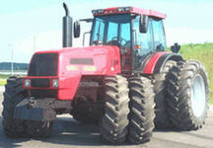
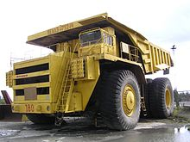
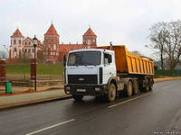
Белоруссия – развитая
промышленная страна.
Во всём мире известны:
Трактор «Беларусь»
БелАЗ
МАЗ

Slide 7
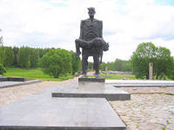
В Белоруссии за годы Великой отечественной
войны погиб каждый четвёртый белорус. Были уничтожены города и деревни, некоторые
вместе с жителями.

Slide 8
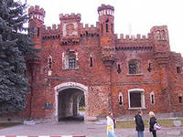
Холмские ворота – символ Брестской крепости.

Slide 9
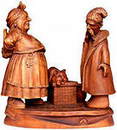
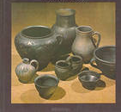
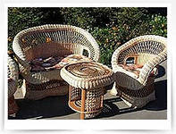
В Белоруссии славятся :
Белорусская
керамика
Резьба по дереву
Плетение из лозы

Slide 10
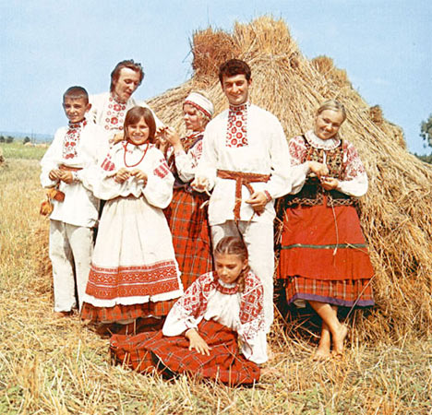
Традиционно белорусы носили
белые народные костюмы, отсюда
и пошло название края - Белоруссия

Slide 11
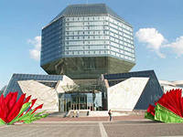
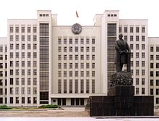
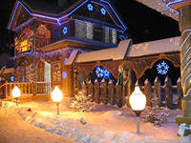
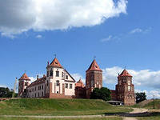
Достопримечательности
Белоруссии
Дом Правительства
Здание национальной
Библиотеки
Беловежская пуща –
Резиденция Деда Мороза
Мирский замок

Slide 12
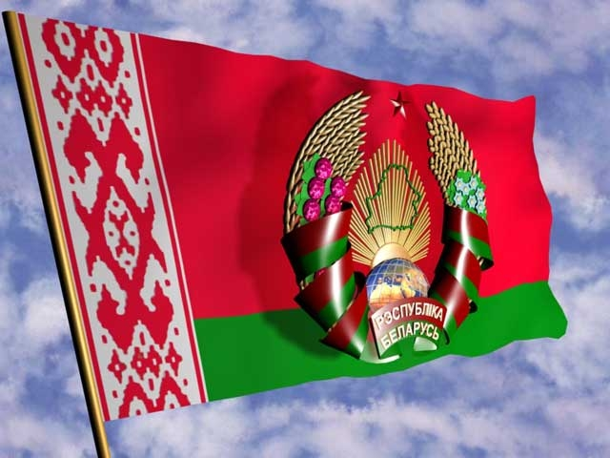
Спасибо за внимание

